Slide 1
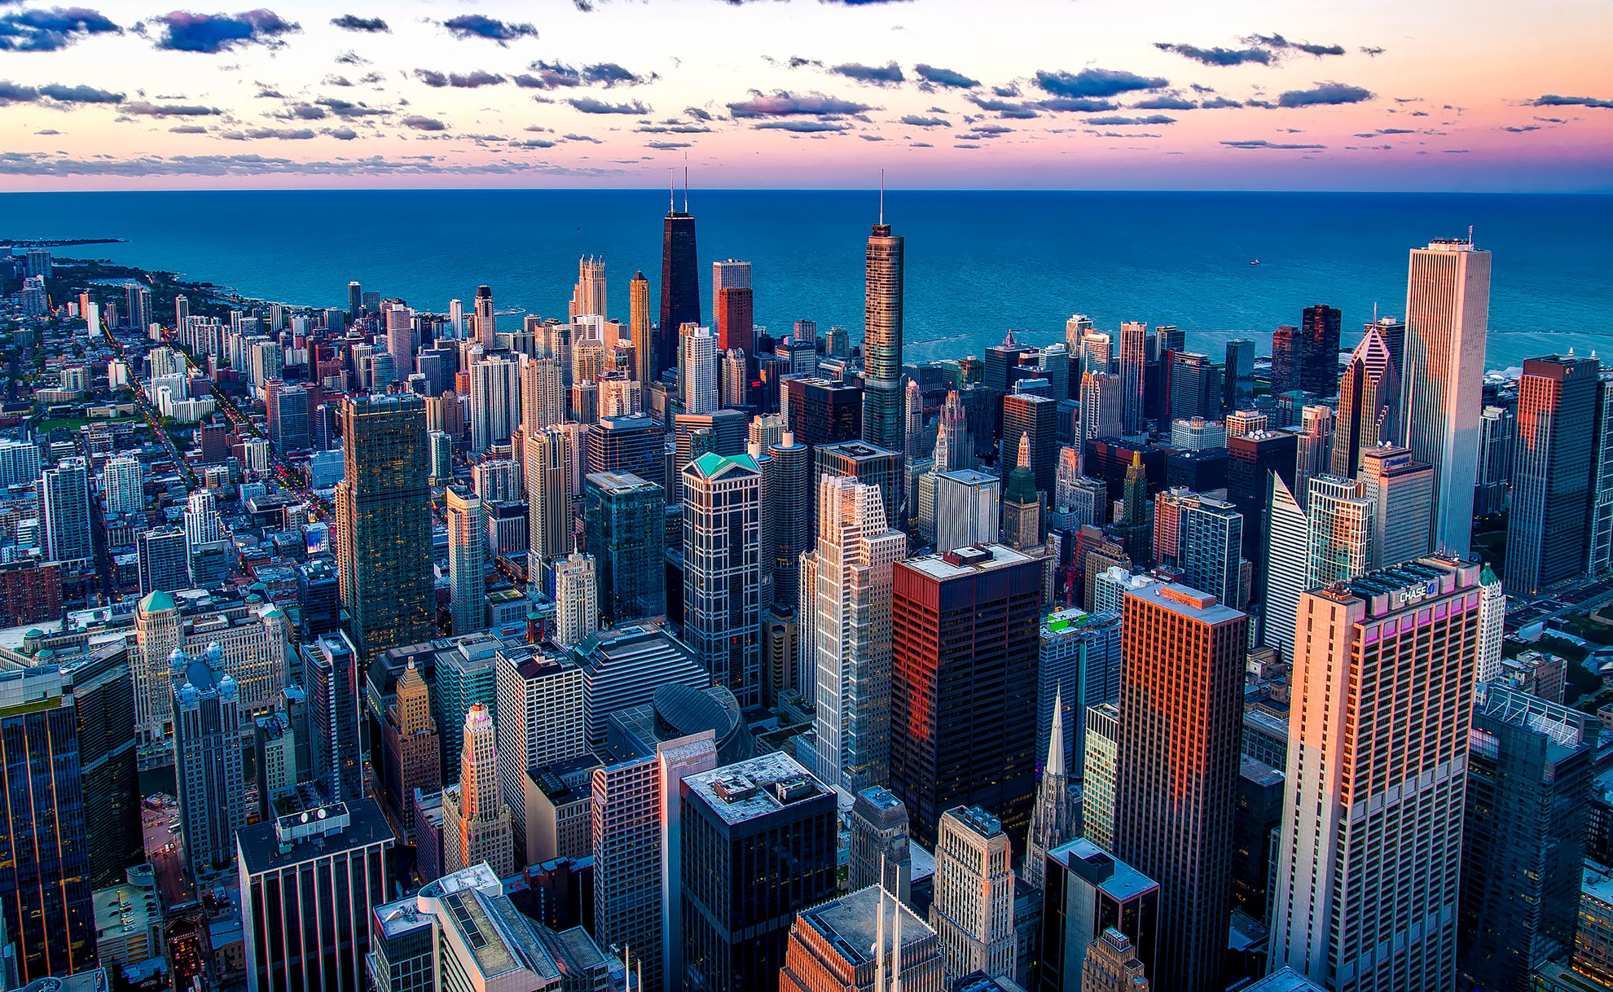

POTENSI DESA
BANDAR TENGGULANG
TAHUN 2025
Kabupaten Musi Banyuasin

Slide 2







Desa Bandar Tenggulang memiliki topografi sebagian besar wilayah desa adalah dataran rendah.
Kantor Kepala Desa Bandar Tenggulang merupakan aset desa dengan kondisi layak dan berada di dalam wilayah Desa Bandar Tenggulang
Sumber Penghasilan Utama Penduduk
Pertanian, Kehutanan, dan Perikanan
Dengan sub sektor utama Tanaman Perkebunan

Slide 3


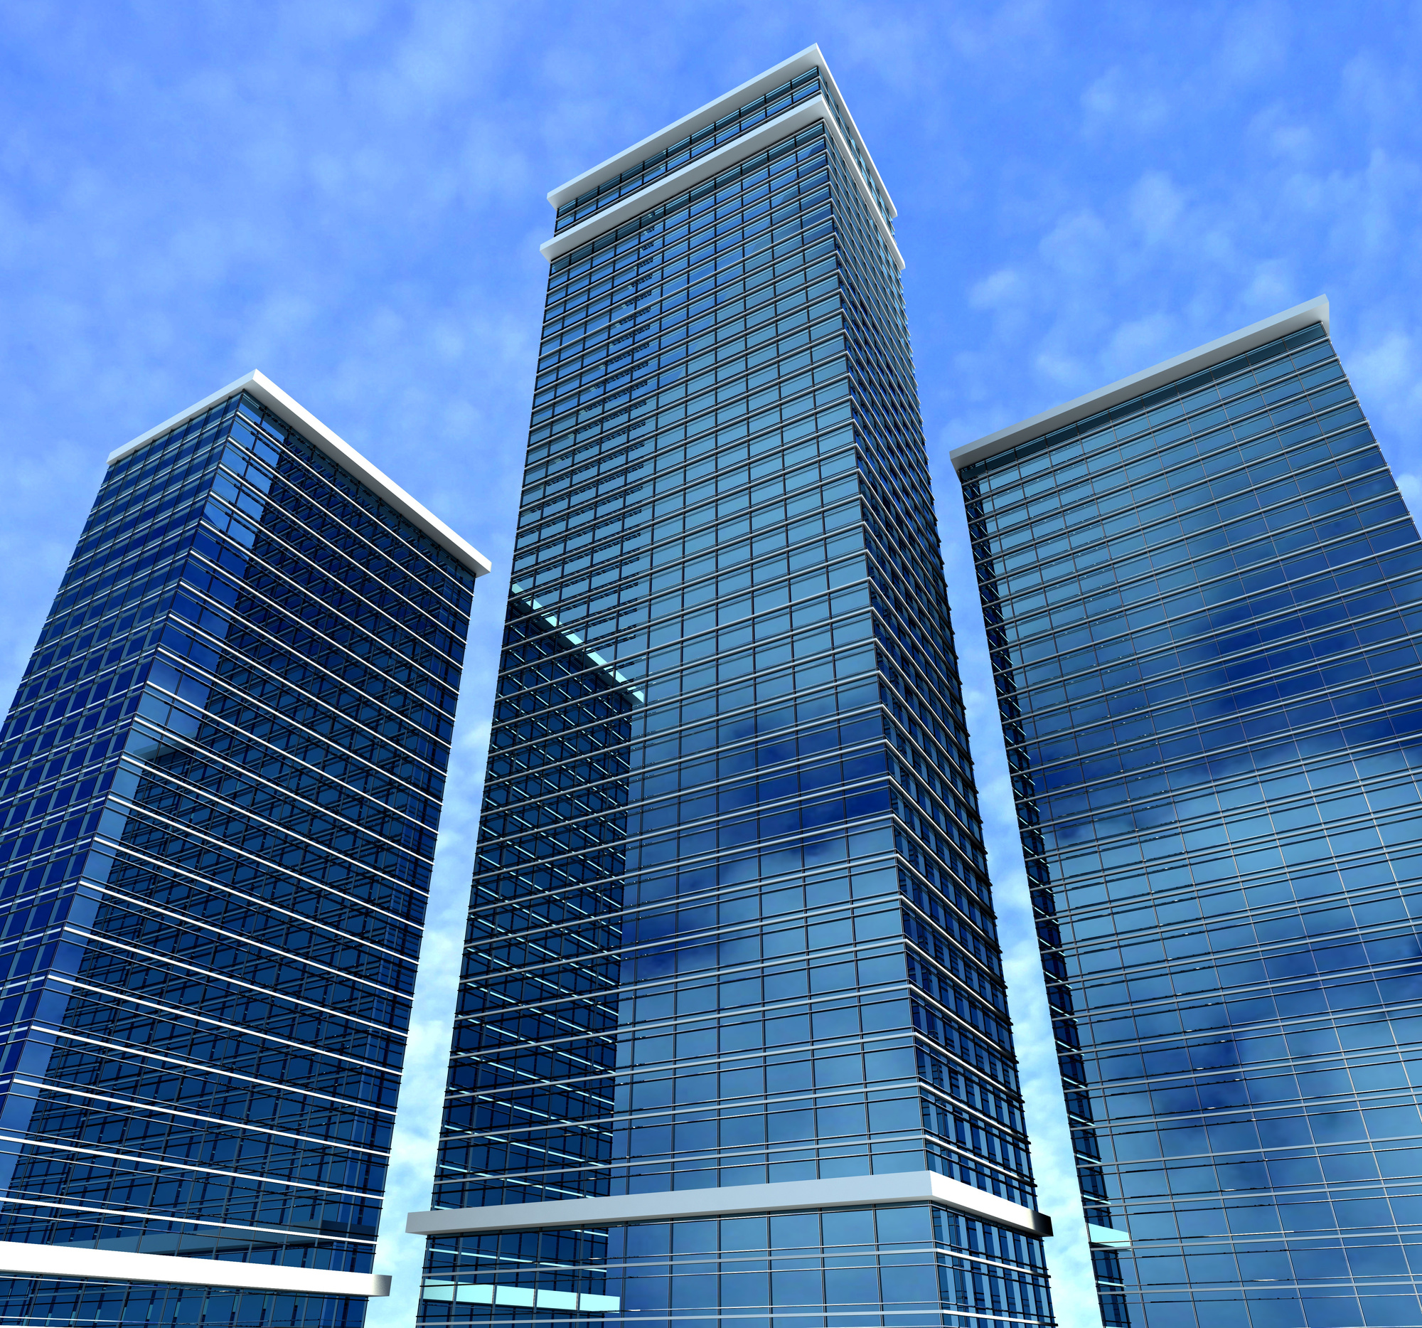
Perumahan dan Lingkungan Hidup
271 Keluarga
Belum ada penerangan Listrik di jalan Desa
Pengguna PLN
0 Keluarga
Pengguna Non PLN
Bahan Bakar yang digunakan untuk memasak
Listrik
Elpiji 3 kg
Kayu Bakar

Slide 4
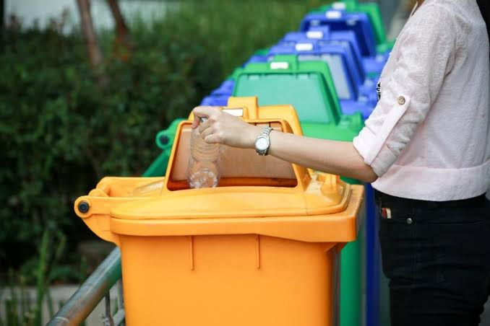


Pengelolan Sampah
Tempat Sampah, Kemudian diangkut
Ya
Tidak
Frekuensi pengangkutan:
Pengolahan Sampah | Ya | Tidak
Dalam Lubang atau Dibakar | ☑
Sungai/Saluran Irigasi/Danau/Laut |  | ☒
Drainase (got/selokan) |  | ☒

Slide 5

Sarana Pendidikan
Jenis/Jenjang Pendidikan | Jumlah Lembaga Pendidikan
 | Negeri | Swasta
PAUD | 0 | 0
TK | 0 | 1
RA/BA | 0 | 0
SD | 1 | 0
MI | 0 | 0
SMP | 1 | 0
MTs | 0 | 0
SMA | 0 | 0

Slide 6
Sarana Pendidikan (2)
Jenis/Jenjang Pendidikan | Jumlah Lembaga Pendidikan
 | Negeri | Swasta
MA | 0 | 0
SMK | 0 | 0
Akademi/Perguruan Tinggi | 0 | 0
SDLB | 0 | 0
SMPLB | 0 | 0
SMA | 0 | 0
SMALB | 0 | 0
Pondok Pesantren | 0 | 0

Slide 7
Sarana Kesehatan
Saran Kesehatan | Jumlah Sarana Kesehatan
Rumah Sakit | 0
Rumah Sakit Bersalin | 0
Puskesmas dengan Rawat Inap | 0
Puskesmas tanpa Rawat Inap | 0
Puskesmas Pembantu | 1
Poliklinik/Balai Pengobatan | 0
Tempat Praktik Dokter | 0
Rumah Bersalin | 0
Tempat Praktik Dokter | 0

Slide 8
Sarana Kesehatan (2)
Saran Kesehatan | Jumlah Sarana Kesehatan
Rumah Bersalin | 0
Tempat Praktik Bidan | 1
Poskesdes (pos kesehatan desa) | 1
Polindes (pondok bersalin desa) | 0
Apotek | 0
Toko khusus obat/jamu | 0

Slide 9
Upaya Kesehatan Bersumberdaya Masyarakat (UKBM) setahun terakhir
Jumlah Posyandu Aktif | 1 unit
Posyandu dengan kegiatan/pelayanan setiap sebulan sekali | 1 unit
Posyandu dengan kegiatan/pelayanan setiap 2 bulan sekali atau lebih | 0 unit
Pos Pembinaan Terpadu (Posbindu) | 1 unit
Jumlah kader pelaksana (KB/kesehatan ibu dan anak) | 10 orang

Slide 10
Tempat Ibadah
Jenis Tempat Ibadah | Jumlah
Masjid | 2
Surau/Langgar/Musala | 2
Gereja Kristen | 0
Gereja Katolik | 0
Kapel | 0
Jenis Tempat Ibadah | Jumlah
Pura | 2
Wihara | 0
Kelenteng | 0
Balai Basarah | 0
Lainnya | 0

Slide 11
Lembaga Kemasyarakatan
Jenis Lembaga | Jumlah
PKK | 1
Karang Taruna | 1
Lembaga Adat | 0
Kelompok Tani | 11
Lembaga Pengelolaan Air | 0
Kelompok Masyarakat (Pokmas) | 0

Slide 12
Fasilitas Olahraga
Jenis Olahraga | Fasilitas/Lapangan Olahraga | Kelompok
Sepak Bola | 3 | 1
Bola Voli | 2 | 1
Bulu Tangkis | 1 | 1
Bola Basket | 4 | 4
Tenis Lapangan | 4 | 4
Tenis Meja | 4 | 1
Fasilitas/Lapangan Olahraga:
  Ada, baik
  Ada, rusak sedang
  Ada, rusak parah
  Tidak ada
Kelompok Kegiatan
  Ada
  Tidak ada

Slide 13
Fasilitas Olahraga (2)
Jenis Olahraga | Fasilitas/Lapangan Olahraga | Kelompok
Futsal | 2 | 1
Renang | 4 | 4
Bela Diri (pencak silat, karate, dll) | 1 | 1
Bilyard | 4 | 4
Fitnes, aerobik, dll. | 4 | 2
Lainnya | 0 | 0
Fasilitas/Lapangan Olahraga:
  Ada, baik
  Ada, rusak sedang
  Ada, rusak parah
  Tidak ada
Kelompok Kegiatan
  Ada
  Tidak ada

Slide 14
Program/Siaran TV/Radio
Program/Siaran TV/Radio | Program/Siaran TV/Radio dapat diterima Ya - 1 Tidak - 2
TVRI | 1
TVRI daerah | 1
TV Swasta | 1
TV luar negeri | 1
RRI | 1
RRI daerah | 1
Radio swasta/komunitas | 1

Slide 15
Sarana Penunjang Ekonomi
Jenis Sarana Penunjang Ekonomi | Jumlah Sarana
Baitul Maal Wa Tamwil (BMT) | 0
Anjungan Tunai Mandiri (ATM) | 0
Agen Bank | 2
Perusahaan Pembiayaan | 0
Pedagang Valuta Asing | 0
Pergadaian | 0
Agen Tiket/Travel/Biro Perjalanan | 0
Bengkel Mobil/Motor | 3
Salon Kecantikan | 0

Slide 16
Penggunaan Dana Desa
Jenis Bantuan/Kegiatan | Penyaluran Dana Desa dalam bentuk: Ada - 1 Tidak Ada - 2 | Jika Penyaluran Terdapat Penyaluran Dana Desa
 |  | Berapa Jumlah Keluarga | Nilai bantuan setiap per Keluarga (Rupiah) | Persentase jumlah dana terhadap total Dana Desa yang diterima
Bantuan Langsung Tunai (Tiga Bulan Pertama) | 1 | 30 KELUARGA | RP.900.000; | 3,67%
Bantuan Langsung Tunai (Tiga Bulan Kedua) | 1 | 30 KELUARGA | RP.900.000; | 3,67%
Bantuan Langsung Tunai (Tiga Bulan Ketiga) | 1 | 30 KELUARGA | RP.900.00; | 3,67%
Bantuan Langsung Tunai (Tiga Bulan Keempat) | 1 | 30 KELUARGA | RP.900.000; | 3,67%
Padat Karya Tunai Desa | 2 | - | - | -

Slide 17

THANK YOU
POTENSI DESA
BANDAR TENGGULANG
TAHUN 2025

